Slide 1

Forms / JavaScript

Slide 2
Agenda
Forms
Estrutura
GET
POST
JavaScript
História
DOM
Descrição da Linguagem

Slide 3
Forms
Formulários HTML são usados ​​para coletar a entrada do usuário.
O elemento <form> define um formulário HTML:
Exemplo: <form id=“frmNome” action=“/inserir” method=“POST” >
<input type=“text” id=“num1” > Digite um número </input>
<input type=“text” id=“num2” > Digite um número </input>
<button type=“submit”> Soma </button>
</form>
Atributos:
Action : Para qual página deverá ser enviada a requisição
Method: Qual forma será enviada :
GET : Na url concatenando os parâmetros por “& “ ( Ex: /pagina1?num1=8&num2=4 )
POST : Encapsulado dentro do HTTP.

Slide 4

Forms - Entradas
Texto
<form> Nome:
<br /> <input type="text" name=“nome“/> <br />
Sobrenome:
<br /> <input type="text" name=“sobrenome“ /> </form>

Slide 5

Forms - Entradas
Radio
<form>
<input type="radio" name="check1" value="Tipo 1">Male
<br/>
<input type="radio" name="check1" value="Tipo 2">Female </form>

Slide 6
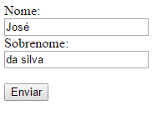
Forms - Entradas
Submit
<form action=“pagina.aspx">
Nome:
<br/> <input type="text" name=“nome" value=“José">
<br/> Sobrenome:
<br/> <input type="text" name=“sobrenome" value=“da Silva"> <br/><br/>
<input type="submit" value=“Enviar"> </form>

Slide 7
Forms - Action
Para onde será enviado as informações daquele formulário.
Omitir o parâmetro será enviado para a página corrente.
<form action=“pagina.aspx">
Nome:
<br/> <input type="text" name=“nome" value=“José">
<br/> Sobrenome:
<br/> <input type="text" name=“sobrenome" value=“da Silva"> <br/><br/>
<input type="submit" value=“Enviar"> </form>

Slide 8
Forms - Method
Define a forma de Envio das informações (GET,POST)
Quando usar o GET
Se o envio do formulário é passiva (como uma consulta de pesquisa do motor), e sem informação sensível.
Quando você usa GET, os dados do formulário será visível na página do endereço
pagina.aspx?nome=Jose&sobrenome=da+silva
Quando usar o POST
Se o formulário é a atualização de dados, ou inclui informação sensível (password).
POST oferece melhor segurança, pois os dados apresentados não é visível no endereço da página.

Slide 9
Forms - Exercício
Crie um formulário html onde será preenchido um cadastro de passageiros:
( envie o formulário para agenda.php com segurança nas informações )
Campos:
Nome
Sobrenome
Sexo ( M | F )
Quantidade de acompanhantes
Classe
Econômica
Primeira Classe
Executiva
Acessos
wifi
Serviço de Quarto
Ar-condicionado

Slide 10
JavaScript
O Que é ?
É uma linguagem de programação interpretada utilizada inicialmente apenas no lado cliente de uma aplicação web
Origem
Surgiu em 1995, desenvolvida por Brendan Eich enquanto trabalhava na antiga Netscape, inicialmente tinha o nome de Mocha, depois LiveScript e finalmente JavaScript.
Padronização
Em 1996 a Netscape envia o JavaScript para Ecma como forma de sugerir um padrão de implementação da linguagem.
Assim surge o ECMAScript que é uma padronização que os desenvolvedores devem seguir ao implementar a linguagem.

Slide 11
JavaScript – (JavaScript != Java)
A mudança de nome de LiveScript para JavaScript ocurreu quando a Netscape implementou o Java pela primeira vez em seu navegador.
Muitos acreditam que a semelhança de nomes foi proposital de forma a aproveitar a fama da ainda jovem Java.

Slide 12
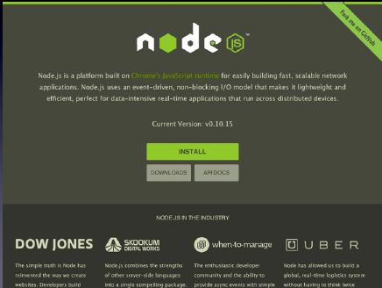
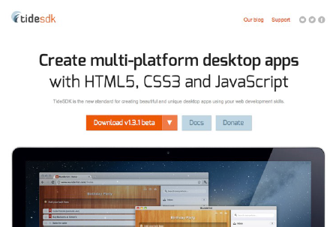

JavaScript – Utilizações
Inicialmente era utilizado apenas para validações em formulários e abrir popups
HTML 5
• Canvas
• Canvas 3D
• Websockets
• Workers
• Audio
• Video
• User Media
• History
• Gamepad
• Device Orientation
• Geolocation
• Application Cache
• Web SQL
• etc.............

Slide 13

JavaScript – (Utilizando em HTML)
Importação do arquivo para dentro do HTML
<head>
<meta charset="utf-8" />
<title></title>
<script src="meuscript.js" ></script>
</head>
Comentário

Slide 14
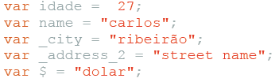
JavaScript – (Variáveis)
Dinamicamente tipada:
(Devem começar apenas com letras a-z, A-Z, _ ou $ )

Slide 15
JavaScript – (Variáveis)
Tipos de variáveis
// String
var car = “Porsche”
// Number
var weight = 2000;
// Function
var sum = function(a, b) {
return a+b;
};
// Object
var triangle = {
sideA: 60,
sideB: 30,
sideC: 90
};
// Array
var vocals = [‘a’, ‘e’, ‘i’, ‘o’, ‘u’];

Slide 16
JavaScript – (Operadores)
=, +=, -=, +, -, ++, --, /, /=, *, *=, %
2 + 3; // => 5
2 - 2; // => 0
a = 2;
a++ // soma 1;
a -- // subtrai 1;
c += 2 // c = c + 2
c -= 2 // c = c + 2
10/2; // => 5
3*9; // => 27
7%3; // => 1

Slide 17
JavaScript – (Operadores Lógicos)
== , === , != , !== , > , >= , < , <= , ! , !! , && , ||
==
2 == 2 // true
"agua" == "água" // false
"1kg de algodão" == "1kg de ferro" // false
>, >=, <, <=
20 > 1 // true
3 > 6 // false
7 >= 2 // true
10 < 5 // false
12 <= 12 // true
!=
3 != 3 // false
"lua" != "sol" // true

Slide 18
JavaScript – (Operadores Lógicos)
== , === , != , !== , > , >= , < , <= , ! , !! , && , ||
== vs ===, != vs !==
2 == "2" // true
2 === "2" // false
0 == false // true
0 === false // false
7 !== "7" // true

Slide 19
JavaScript – (Operadores Lógicos)
== , === , != , !== , > , >= , < , <= , ! , !! , && , ||
!!
!! "banana" // true
!! "0" // true
!! "" // false
!! null // false

Slide 20
JavaScript – (Laço)
var carro = {
ano: 2012,
marca: "volkswagen",
cavalos: 110
}
for ( propriedade in carro ) {
console.log( propriedade );
}
// ano
// marca
// cavalos
for ( propriedade in carro ) {
console.log( propriedade + " : " + carro[propriedade] );
}
// ano : 2012
// marca : "volkswagen"
// cavalos : 110
var frutas = ["laranja", "goiaba", "açaí"];
var totalFrutas = frutas.length;
var frase;
for (var i = 0; i < totalFrutas i++) {
frase = frutas[i] + " é o item " + i + " da lista";
console. log( frase );
For

Slide 21
JavaScript – (Operador Ternário)
condicao ? “valor se verdadeiro” : “valor se falso”
var data = new Date();
var hora = date.getHours();
var periodo = hora < 18 ? "dia" : "noite";
var frase = "Por enquanto ainda é " + periodo;

Slide 22
JavaScript – (Exercício)
Crie um formulário html onde será preenchido um cadastro de passageiros:
( envie o formulário para agenda.php com segurança nas informações )
Campos:
Nome *
Sobrenome
Sexo ( M | F )
Quantidade de acompanhantes
Classe *
Econômica
Primeira Classe
Executiva
Acessos *
wifi
Serviço de Quarto
Ar-condicionado
Valide os campos obrigatórios e calcule o valor total de taxas, suponha que cada acompanhante tenha uma taxa adicional de 387 reais.

